Slide 1


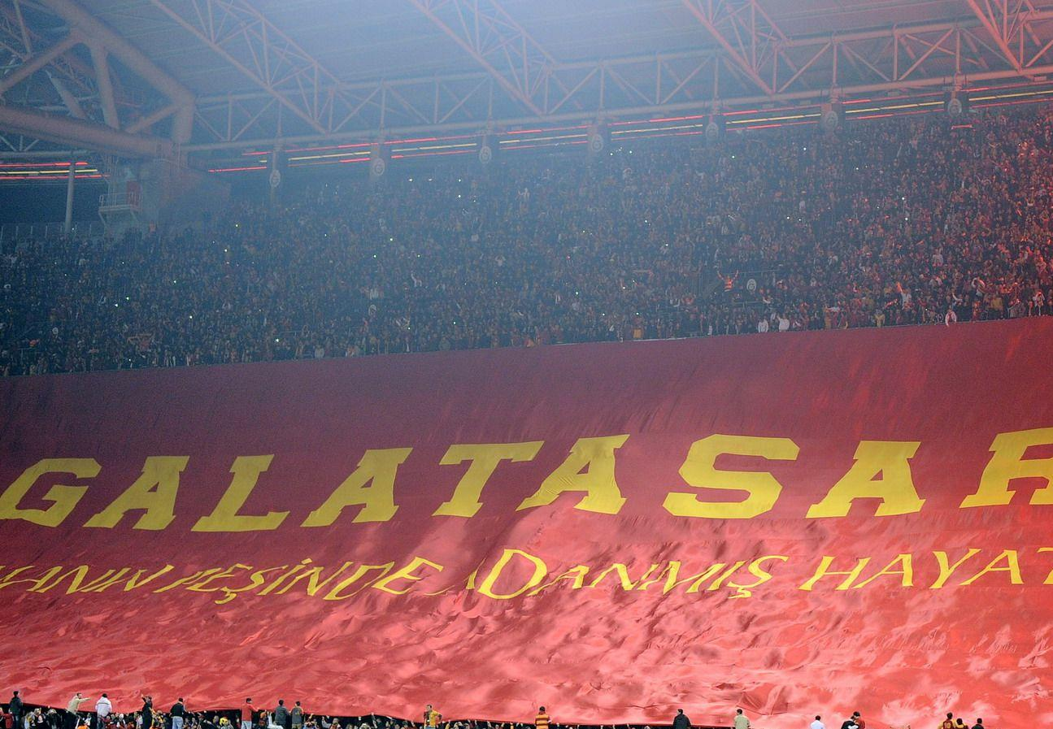
Galatasaray Spor Kulübü
Divan Kurulu Sunumu
12.06.2021

Slide 2
Galatasaray Spor Kulübü Derneği
Bireysel Mali Tabloları

Slide 3
Kulüp Solo 2019, 2020 yılları ve 2021 Mart ayı Gerçekleşen
(Milyon TL) (VUK)

Slide 4
Kulüp Solo Sportif Şubeler Gelir Gider Farkları - 10 Yıl
(Milyon USD) (VUK)

Slide 5

Galatasaray Sportif A.Ş. ve Bağlı Ortaklıkları Konsolide Verileri

Slide 6
Sportif A.Ş. Konsolide Gelir Tablosu - Sezonluk
(Milyon TL)
(IFRS)
* 2018-19 Sezonu dönemi içinde 41,3 milyon TL FFP ceza tutarı ödenmiş olup bu tutar ödenmeseydi dönem sonu kar rakamı 65,5 milyon TL olacaktı.

Slide 7
Sportif A.Ş. Konsolide Gelir Tablosu – 10 Yıllık
(Milyon TL)
(IFRS)

Slide 8
Sportif A.Ş. Konsolide Gelir Tablosu – 9 Aylık
(Milyon TL)
(IFRS)

Slide 9
Galatasaray Spor Kulübü Derneği
Kulüp Konsolide Verileri

Slide 10
Kulüp Konsolide Gelir Tablosu
(Milyon TL)
(IFRS)

Slide 11
Kulüp Konsolide Net Borç ve İşletme Sermayesi
(Milyon TL)
(IFRS)

Slide 12
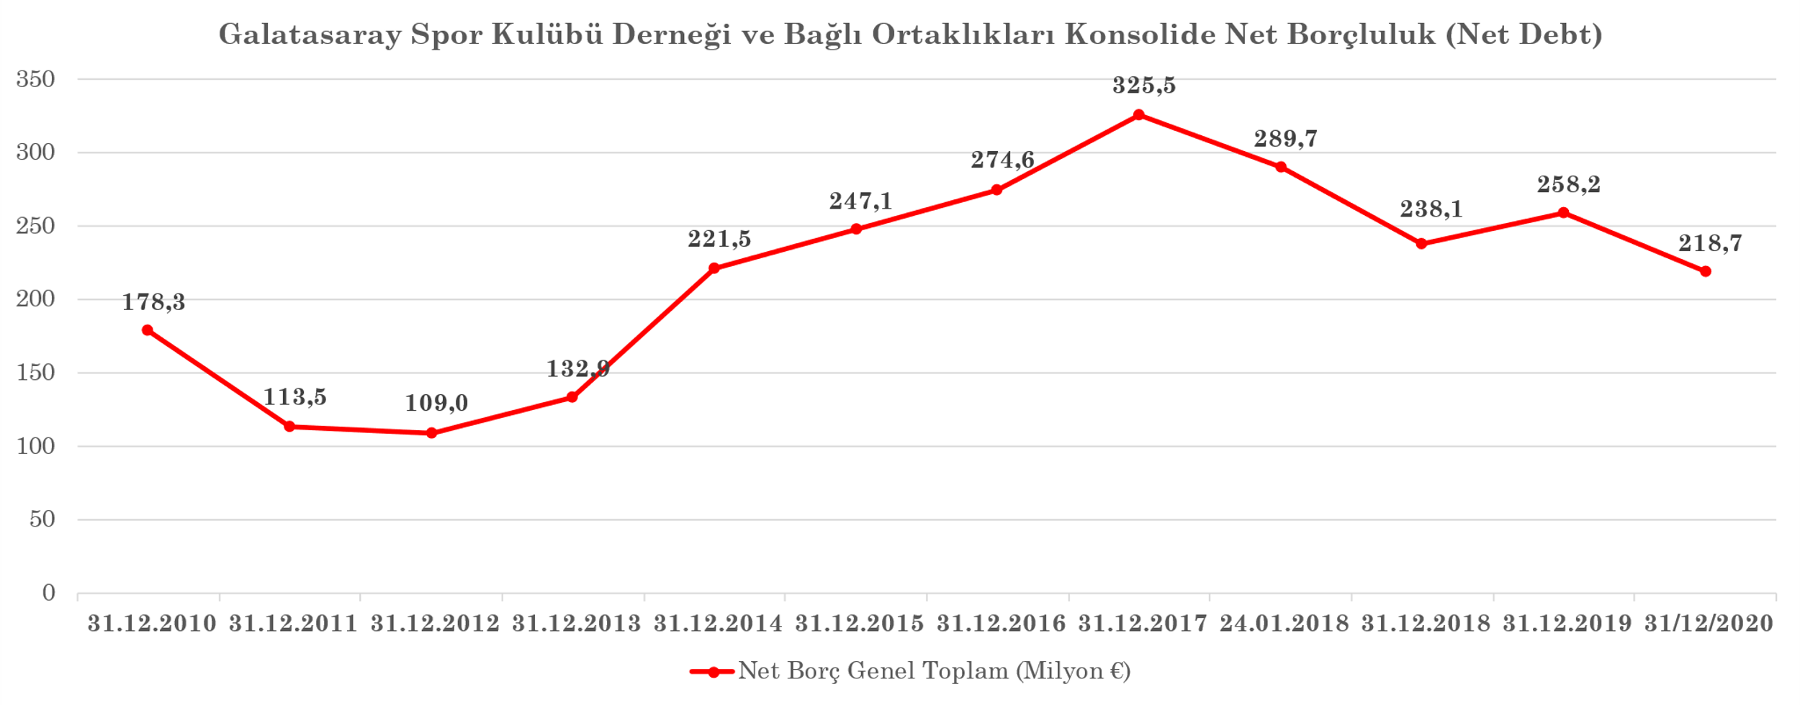
Kulüp Konsolide Net Borç ve İşletme Sermayesi
(Milyon Eur)
(IFRS)

Slide 13
Teşekkürler…

